Slide 1
2. EGYSÉG
DEMOKRÁCIA AZ EURÓPAI UNIÓBAN
EU DEMOKRATIKUS ÉLETÉBEN Az európai polgári kezdeményezés segítségével

Slide 2
A demokrácia két típusa
Képviseleti:
„Olyan kormányzati rendszer, amelyben az emberek megválasztják a képviselőiket, akiket felhatalmaznak arra, hogy a nevükben jogszabály- vagy szakpolitikai javaslatokat tegyenek és vezessenek be.”
Részvételi:
„Olyan rendszer, amelynek keretében a polgárok részt vesznek a nyilvános döntéshozatali folyamatokban, ezáltal kiegészítve a képviseleti demokráciát.”

Slide 3
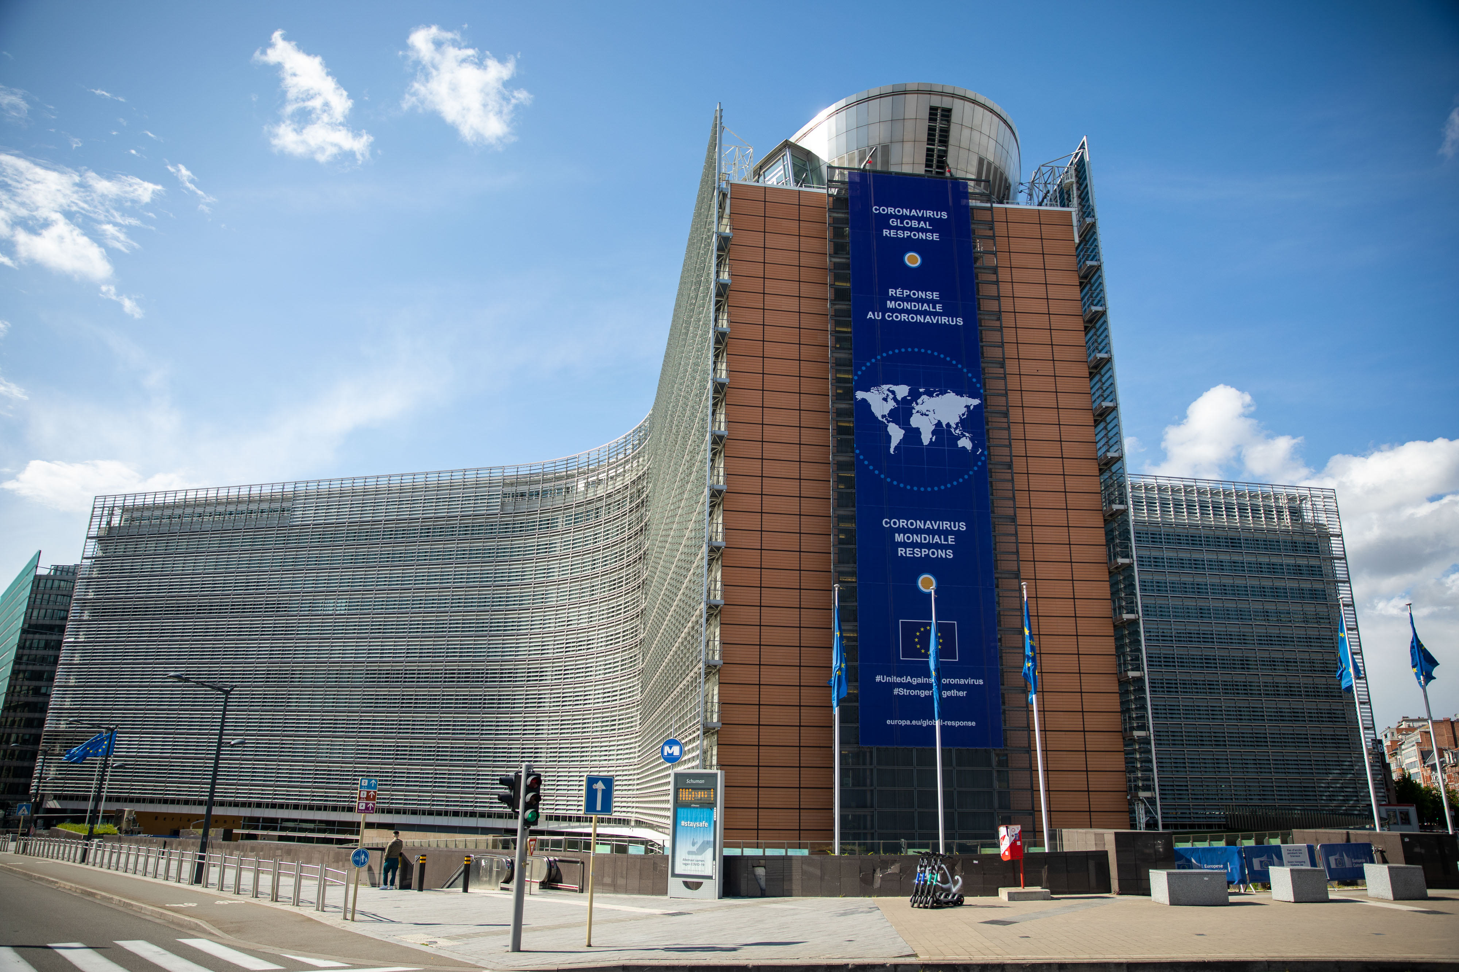
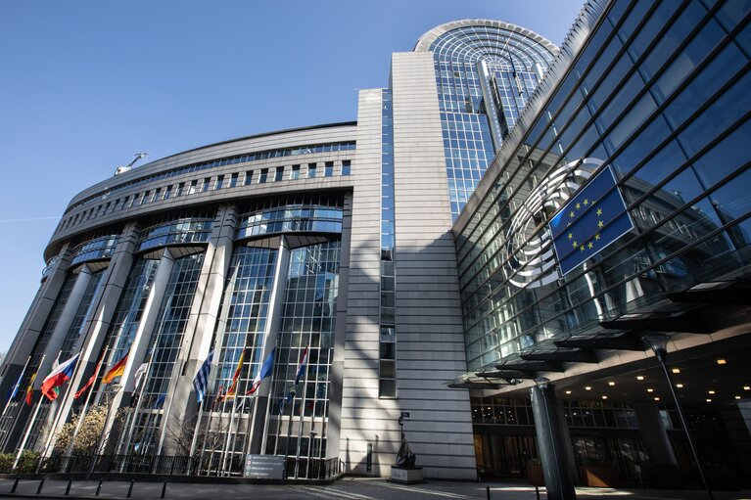
A három fő uniós intézmény

Slide 4
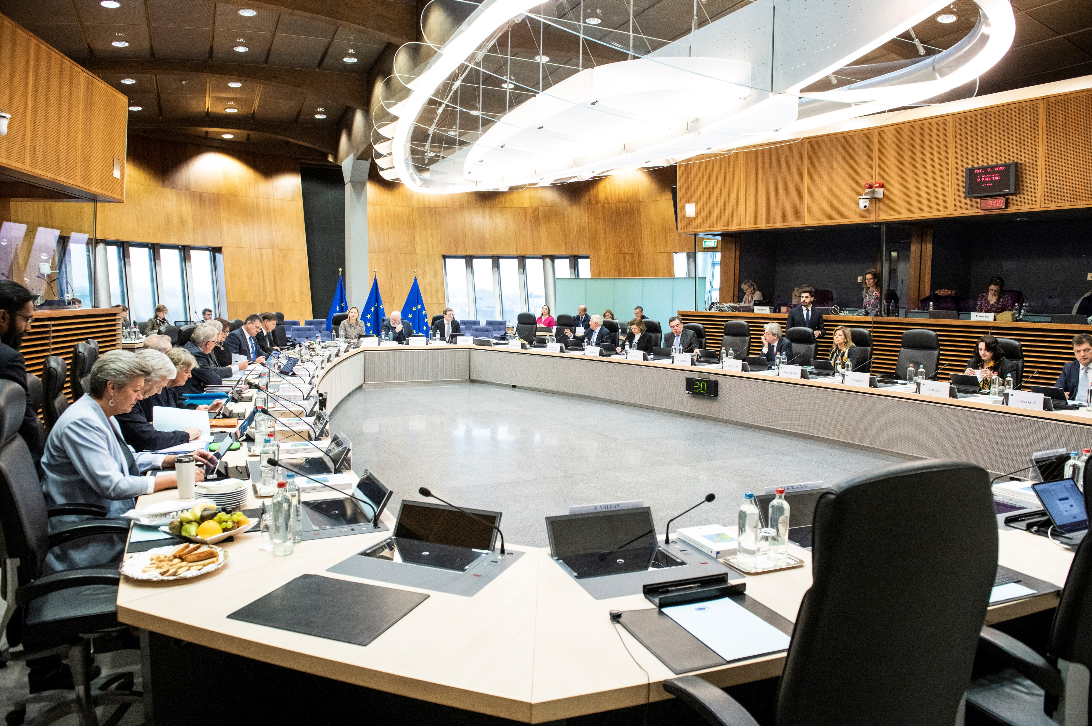
Az Európai Bizottság
Az EU közös érdekeinek képviselete
Új uniós jogszabályjavaslatok kidolgozása
27 biztosból áll (minden uniós országból 1)

Slide 5
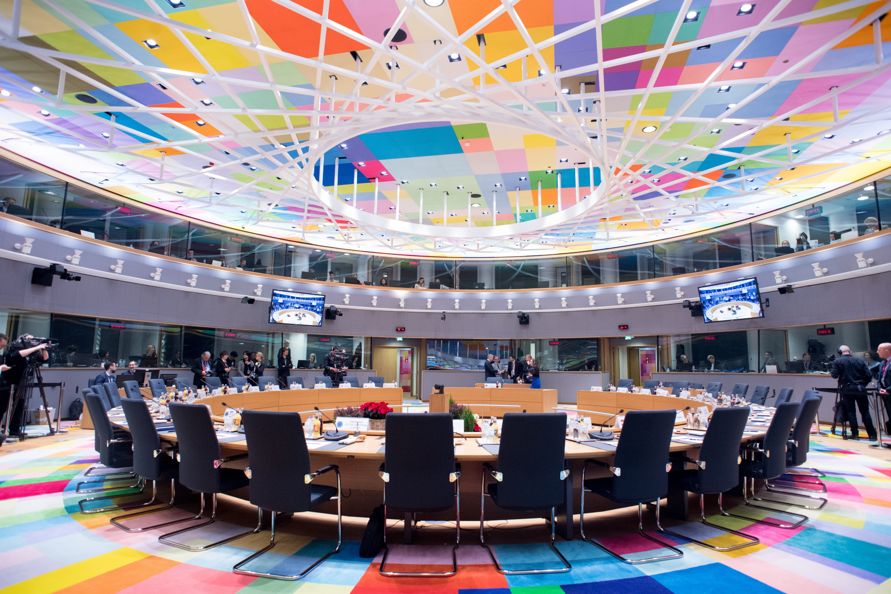
Az Európai Unió Tanácsa
Az uniós országok kormányainak képviselete
Az uniós jogszabályok megvitatása és elfogadása
Az egyes tagállamok nemzeti kormányának minisztereiből áll

Slide 7
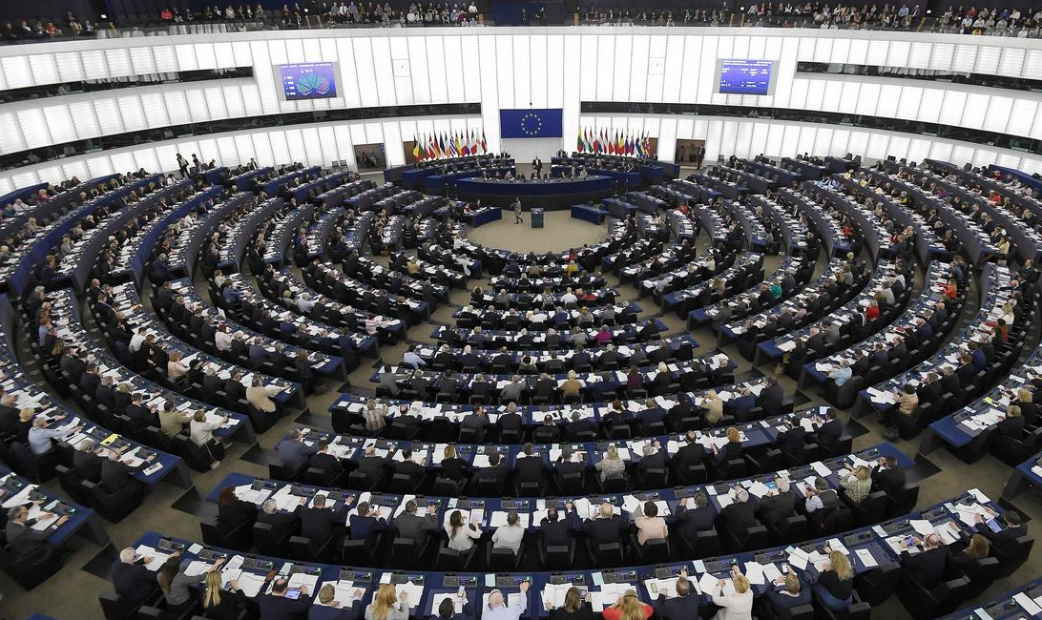
Az Európai Parlament
Az uniós országok polgárainak képviselete
Az uniós jogszabályok megvitatása és elfogadása
Közvetlen szavazással választják meg az uniós polgárok

Slide 9
Hogyan hozzák létre a jogszabályokat?
Európai BIZOTTSÁG
jogszabályjavaslatokat nyújt be
Elküldik az Európai Parlamentnek és a Tanácsnak megvitatásra
Európai PARLAMENT
A TANÁCS
Mindkét fél megvitathatja és módosíthatja a javaslatot. Ha egyetértenek, a jogszabályt elfogadják.
Notes:
Please update graphics and animation.

